Slide 1
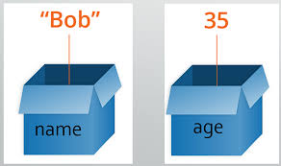
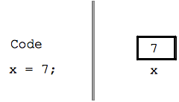
Variabelen
Mnr. Segers

Slide 2
Waarom hebben we variabelen?
Code:
println(“Hey”);
println(“Hey”);
println(“Hey”);
Wat als ik overal Hey wil veranderen in Hoi?
Met println(“tekst”) kan je iets (tekst) laten verschijnen.

Slide 3
Waarom hebben we variabelen?
Code:
var x = “Hoi”
println(x);
println(x);
println(x);
Met println(“tekst”) kan je iets (tekst) laten verschijnen.

Slide 4
Wat is een variabele
var x = 0;
Doos (var) met naam (x) met waarde (0) erin

Slide 5

Wanneer is een variabele nuttig?
Herhaling
Score

Slide 6
Variabelen veranderen
Code:
var x = 5;
println(x);
x = 6;
println(x);
Code:
var x = 5;
println(x);
x = x + 1;
println(x);
Code:
var x = 5;
println(x);
x += 1;
println(x);
ENKEL EERSTE KEER DEFINIËREN ALS VAR DAARNA VAR WEGLATEN

Slide 7

Wanneer is een variabele nuttig?
Herhaling
Score
Berekening

Slide 8
Rekenen met variabelen
Code:
var prijs = 50;
var korting = 10;
var nieuwePrijs = prijs - korting;
println(nieuwePrijs) ;
Berekeningen met: +, -, *, /
GEEN SPATIES IN DE NAMEN VAN VARIABELEN
EERSTE TEKEN IS EEN KLEINE LETTER
ELK NIEUW WOORD ERNA MET GROTE LETTER

Slide 9
Datatypen
Elke variabele heeft een datatype
Een datatype zegt wat er in de variabele zit
Drie datatypen:
  number: een cijfer bv. var x = 5
  string: tekst bv. var x = “Hello”
    Alles tussen “” is een string. Hoewel 5 dus een number is, is “5” een string!
  boolean: waar of niet waar (true of false) bv. var x = true

Slide 10
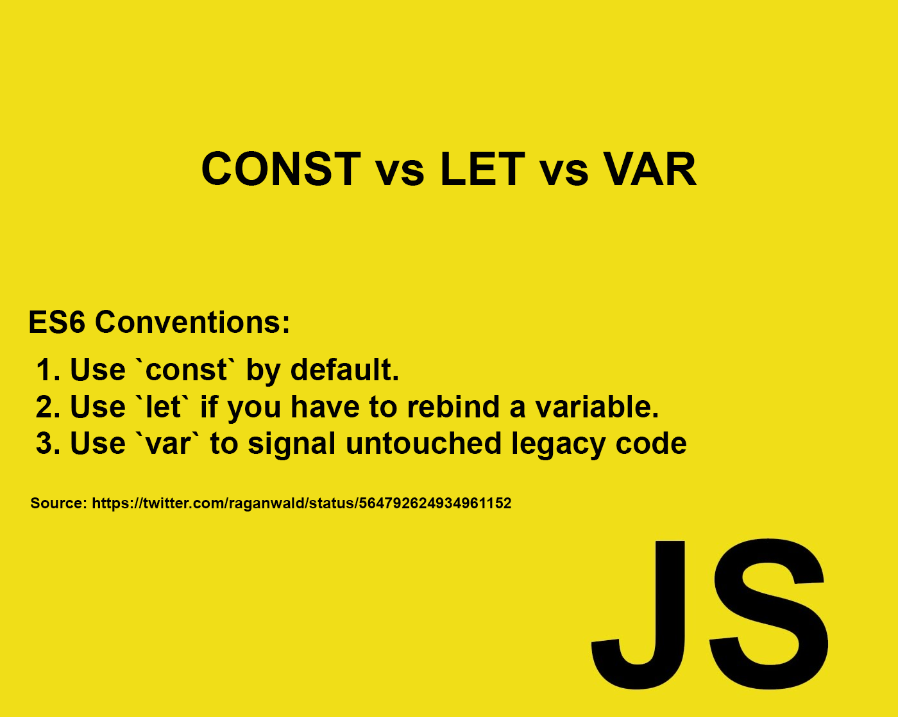
Verschillende types variabelen
var: Gebruikt door Khan Academy, maar minder veilig doordat de variabele overal toegankelijk is (bv. var x = 0)
let: Meest gebruikte, veiliger doordat de variabele enkel toegankelijk is waar hij gebruikt wordt (bv. let x = 0)
const: Kan daarna niet meer gewijzigd worden in andere regel (dus niet gebruiken voor bv. score, maar wel prima voor herhaling vermijden)

Slide 11
Werkblad
Vul het werkblad in, afmaken tegen de volgende les:
Bij vragen Slides, Google, Magister berichtje
Pas op met chatGPT, door het antwoord te laten genereren leer je niks voor de toets!

